Slide 1
স্বাগতম

Slide 2
পরিচিতি
জি.এম.মিজানুর রহমান
সহকারী শিক্ষক (ব্যবসায় শিক্ষা)
বুরুঙ্গা ইকবাল আহমদ হাই স্কুল এন্ড কলেজ
ওসমানীনগর, সিলেট
ই-মেইলঃ gm.mizanoor24@gmail.com

Slide 3
পাঠ পরিচিতি
শ্রেণিঃ -৯ম
বিষয়ঃ- ব্যবসায় উদ্যোগ
অধ্যায়ঃ অষ্টম
সময়ঃ-৫০ মি.
শিক্ষার্থীর সংখ্যাঃ- ৪০ জন

Slide 4
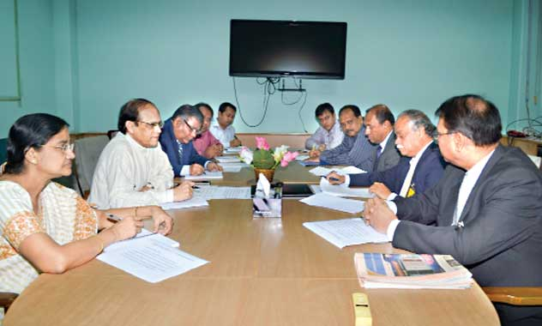
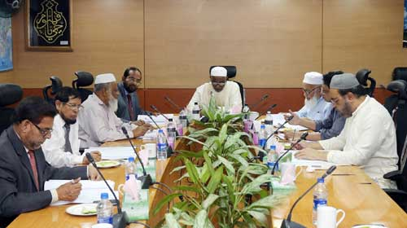
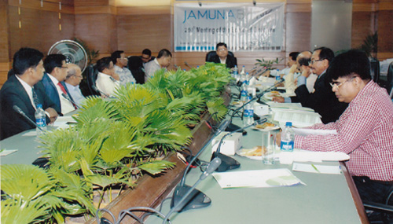
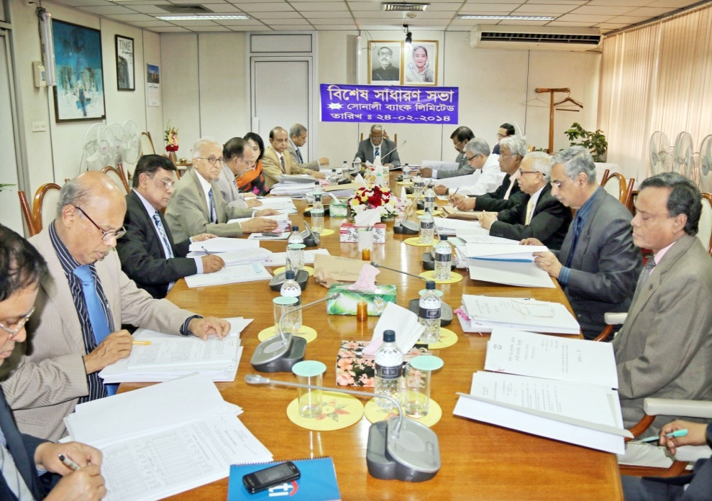

Slide 5
আজকের পাঠ
ব্যবস্থাপনা

Slide 6
শিখনফল
এই পাঠ শেষে শিক্ষার্থীরা-
১। ব্যবস্থাপনার ধারণা সংজ্ঞায়িত করতে পারবে।
২। ব্যবস্থাপনার বৈশিষ্ট্যাবলি বর্ণনা করতে পারবে।
৩। ব্যবস্থাপনার কার্যাবলি ব্যাখ্যা করতে পারবে।
৪। ব্যবস্থাপনার ক্ষেত্রে পরিকল্পনার গুরুত্ব মূল্যায়ন
করতে পারবে।

Slide 7
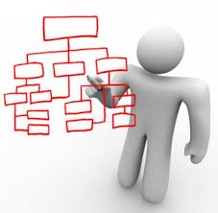
পরিকল্পনা
সংগঠিতকরণ
নির্দেশনা
সমন্বয়সাধন
নিয়ন্ত্রণ
ব্যবস্থাপনা

Slide 8
একক কাজ
ব্যবস্থাপনা বলতে কী বোঝ ?

Slide 9
ব্যবস্থাপনার
বৈশিষ্ট্যঃ

Slide 10
জোড়ায় কাজ
কর্মপত্র
ব্যবস্থাপনার চারটি বৈশিষ্ট্য লিখ।
১।
২।
3।
৪।

Slide 11
কর্মপত্র
১। ব্যবস্থাপনা হলো কতগুলো কাজের ধারাবাহিক প্রক্রিয়া।
২। পূর্ব নির্ধারিত লক্ষ্য অর্জনের জন্য পরিচালিত হয়।
৩। ব্যবস্থাপনা একটি দলগত প্রক্রিয়া।
৪। এটি একটি চলমান প্রক্রিয়া।

Slide 13
দলীয় কাজ
কর্মপত্র
“ব্যবস্থাপনা একটি ধারাবাহিক প্রক্রিয়া” – ব্যাখ্যা কর।
?
?
?
?
?
?
?
?

Slide 14
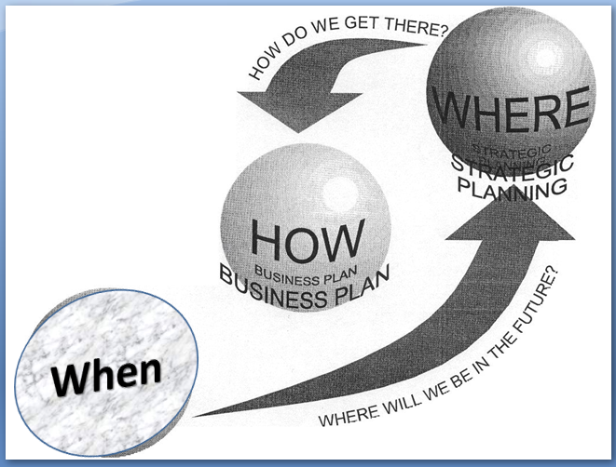
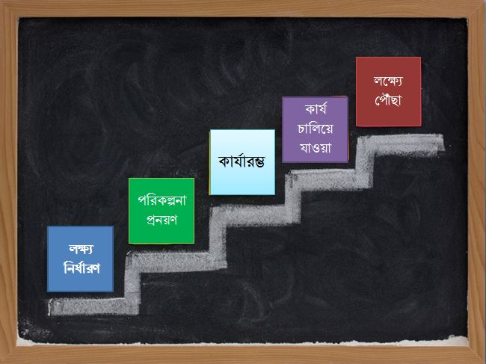
পরিকল্পনা

Slide 15
দলীয় কাজ
কর্মপত্র
ব্যবস্থাপনার ক্ষেত্রে পরিকল্পনার গুরুত্ব মূল্যায়ন কর।
১।
২।
৩।
৪।

Slide 16
কর্মপত্র
১।কোন উদ্দেশ্যকে সামনে রেখে কী কাজ করতে হবে, কখন করতে হবে,কোথায় করতে হবে,কত সময়ে কাজ হবে এ সম্পর্কে অগ্রিম সিদ্ধান্ত গ্রহণের প্রক্রিয়াকে পরিকল্পনা বলে।
২।সঠিক পরিকল্পনা উদ্দেশ্য অর্জনকে সহজ করে।
৩।পরিকল্পনার মাধ্যমে প্রতিষ্ঠানের সকল উপকরণ ও সম্পদের ব্যবহার নিশ্চিত করা যায়।
৪।পরিকল্পনার মাধ্যমে প্রতিষ্ঠানের কর্মকর্তা কর্মচারীদের দায়িত্ব সঠিকভাবে বণ্টন করা যায়। ফলে তাদের দক্ষতা বৃদ্ধি পায়।

Slide 17
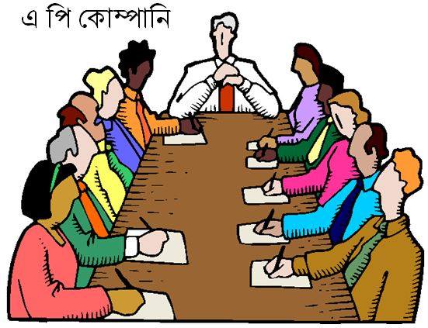
মূল্যায়ন
পরিকল্পনা
চিত্র-১
চিত্র-২
১। পরিকল্পনা কি ?
২। ব্যবস্থাপনা একটি দলগত প্রক্রিয়া – ব্যাখ্যা কর।
৩। চিত্র-১ এর ব্যবস্থাপনার কার্যাবলি বিশ্লেষণ কর।
৪। চিত্র-১ এর ব্যবস্থাপনার ক্ষেত্রে চিত্র-২ এর গুরুত্ব মূল্যায়ন কর।

Slide 18
বাড়ির কাজ
“আদর্শ এণ্টারপ্রাইজ” স্থাপনের পূর্বে অধীর বাবু , কোথায় এটি স্থাপন করবেন, কাকে দিয়ে পরিচালনা করবেন, অর্থসংস্থান কীভাবে হবে -এসব বিষয়ে অগ্রিম সিদ্ধান্ত গ্রহণ করেন।বর্তমানে তিনি সুনামের সাথে ব্যবসায় পরিচালনা করছেন।
১।আধুনিক ব্যবস্থাপনার জনক কে?
২।প্রেষণা দান বলতে কী বোঝায়? ব্যাখ্যা কর।
৩। অধীরবাবুর কাজটি কী বর্ণনা কর।
৪। আদর্শ এণ্টারপ্রাইজ স্বনামধন্য হওয়ার কারণ বিশ্লেষণ কর।

Slide 19
ধন্যবাদ

